Slide 1


Slide 2

Il convient de lancer le mode diaporama pour la diffusion de la leçon en classe
Réservé à l’enseignant (e)

Slide 3




Pictogrammes
Réservé à l’enseignant (e)
L’enseignant parle
Diffusion d’un média
Média en cours de diffusion
Fin du média. Passer au slide suivant
Expliquer, donner une consigne
Désigner un élève

Slide 4





Contenu de la semaine
Réservé à l’enseignant (e)

Slide 5


Organisation de la semaine 5
Réservé à l’enseignant (e)
Séance 1
Séance 3
Activités de vocabulaire
Évaluation
Activités de vocabulaire
Évaluation
Séance 2
Séance 4
Activités de vocabulaire
Évaluation
Activités de vocabulaire
Évaluation
Séance 5
Séance 6
Évaluation
Évaluation

Slide 6
Réservé à l’enseignant (e)
(ة)خاص بالأستاذ
Au terme de cette séance de révision, l’enseignant doit vérifier qu’au moins 80% des élèves sont capables de :
Répondre à l’oral aux questions.
Prendre la parole pour partager des informations.
* Si ce taux n’est pas atteint, il convient de mettre en place des actions de remédiation, collectives ou individuelles.

Slide 7




Bonjour les enfants. Aujourd’hui, nous allons commencer une nouvelle séance de révision. Soyez attentifs.

Slide 8

Maintenant, c’est l’activité des questions en rafales. Je vais désigner des élèves au hasard pour répondre. Tenez-vous prêts.
?
?
?

Slide 9

Comment ça va ?
Comment ça va ?

Slide 10
Est-ce que tu aimes les jeux vidéo ? Pourquoi ?
Est-ce que tu aimes les jeux vidéo ?
Pourquoi ?

Slide 11
Qu’est-ce que vous avez fait la semaine dernière ?
Qu’est-ce que vous avez fait la semaine dernière ?

Slide 12
Que faisaient les créateurs de vidéos ?
Que faisaient les créateurs de vidéos ?

Slide 13
Que faisaient les acteurs ?
Que faisaient les acteurs ?

Slide 14
Qui conduit un avion ?
Qui conduit un avion ?

Slide 15
Qui conduit un bateau ?
Qui conduit un bateau ?

Slide 16
Qui conduit un bus ?
Qui conduit un bus ?

Slide 17
Où travaille le médecin ?
Où travaille le médecin ?

Slide 18
Où travaille le pharmacien ?
Où travaille le pharmacien ?

Slide 19
Qui fait les piqûres ?
Qui fait les piqûres ?

Slide 20
Quel métier souhaiterais-tu faire ? Pourquoi ?
Quel métier souhaiterais-tu faire ? Pourquoi ?

Slide 21
Prenez vos livrets à la page 81.

Slide 22
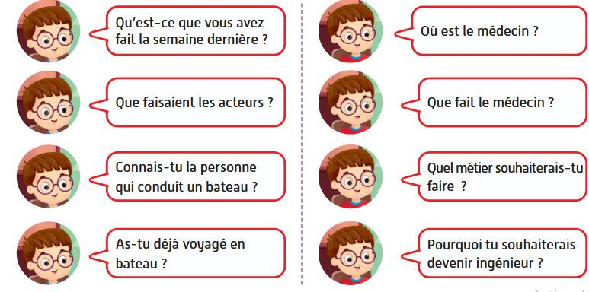

Maintenant, tout le monde participe. À tour de rôle, chacun pose à l’autre les questions suivantes. Je passe entre les rangs pour vous aider.

Slide 23



Plan de la séance
Réservé à l’enseignant (e)
Questions en rafale.
2, Activité 2
Prise de parole.

Slide 24


Maintenant, vous allez prendre la parole pour parler des métiers. Écoutez bien.
Étape 1
Étape 2
Étape 3
Situation : Parle des métiers.
La semaine dernière, nous avons visité ______ [lieu].
Il y avait _____ [métier]. Les ________ [métier] _________ [action].
C’est le ________[métier] qui conduit______ [moyen de transport].
Je n’ai jamais pris de ________________ [moyen de transport].
J’ai pris le ___________________[moyen de transport] pour voyager.
Le ___________________[métier] est à ______l’ [lieu]. Il y travaille.
______ [métier] est en train de _____________[action] .
Je souhaiterais devenir ________________ [métier] pour __________ [but].

Slide 25
Etape 1. Je vais vous expliquer la situation.
Étape 1
Étape 2
Étape 3
Situation : Parle des métiers.
La semaine dernière, nous avons visité ______ [lieu].
Il y avait _____ [métier]. Les ________ [métier] _________ [action].
C’est le ________[métier] qui conduit______ [moyen de transport].
Je n’ai jamais pris de ________________ [moyen de transport].
J’ai pris le ___________________[moyen de transport] pour voyager.
Le ___________________[métier] est à ______l’ [lieu]. Il y travaille.
______ [métier] est en train de _____________[action] .
Je souhaiterais devenir ________________ [métier] pour __________ [but].

Slide 26
Etape 2. Chacun réfléchit silencieusement à ce qu’il va dire dans sa prise de parole.
Étape 1
Étape 2
Étape 3
Situation : Parle des métiers.
La semaine dernière, nous avons visité ______ [lieu].
Il y avait _____ [métier]. Les ________ [métier] _________ [action].
C’est le ________[métier] qui conduit______ [moyen de transport].
Je n’ai jamais pris de ________________ [moyen de transport].
J’ai pris le ___________________[moyen de transport] pour voyager.
Le ___________________[métier] est à ______l’ [lieu]. Il y travaille.
______ [métier] est en train de _____________[action] .
Je souhaiterais devenir ________________ [métier] pour __________ [but].

Slide 27
Etape 3. Maintenant, vous allez prendre la parole. Qui veut passer au tableau ?
Étape 1
Étape 2
Étape 3
Situation : Parle des métiers.
La semaine dernière, nous avons visité ______ [lieu].
Il y avait _____ [métier]. Les ________ [métier] _________ [action].
C’est le ________[métier] qui conduit______ [moyen de transport].
Je n’ai jamais pris de ________________ [moyen de transport].
J’ai pris le ___________________[moyen de transport] pour voyager.
Le ___________________[métier] est à ______l’ [lieu]. Il y travaille.
______ [métier] est en train de _____________[action] .
Je souhaiterais devenir ________________ [métier] pour __________ [but].

Slide 28
Prenez vos livrets à la page 81, vous allez faire l’activité 2.

Slide 29
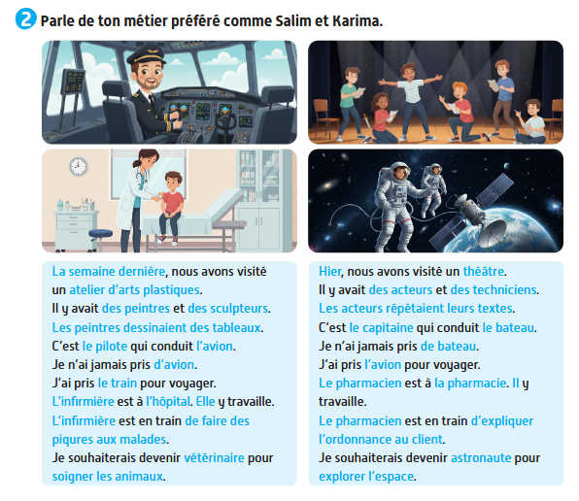
Maintenant, tout le monde participe. À tour de rôle, chacun parle de son métier préféré, comme dans les exemples.

Slide 30

La séance d’aujourd’hui est terminée. À la maison, lisez et recopiez les paragraphes dans vos cahiers..

Slide 31
Réservé à l’enseignant (e)
Évaluation des acquis
de la période 3

Slide 32
Réservé à l’enseignant (e)
Les compétences évaluées
CO1 Comprendre, à l’oral, des mots de vocabulaire.
CO2 Comprendre, à l’oral, des phrases.
PO1 Produire, à l’oral, des mots de vocabulaire.
PO2 Participer à un dialogue en mobilisant les actes de parole étudiés.
PO3 Prendre la parole pour partager des informations.
LF1 Lire des mots et des phrases correctement et avec fluidité.
LF2 Lire des textes correctement et avec fluidité.

Slide 33

Réservé à l’enseignant (e)
  Les items d’évaluation sont relatifs aux compétences suivantes : CO1, CO2, PO1, PO2, PO3, LF1 et LF2.
  La passation se fait de manière individuelle : l’enseignant évalue chaque élève en l’ invitant à son bureau
  L’enseignant est guidé par le ppt affiché sur son ordinateur qui ne doit pas être projeté sur l’écran de la classe (l’ordinateur doit être débranché du Datashow) ;
  Pendant que l’enseignant évalue de manière individuelle les élèves, le reste de la classe réalise des activités pour assurer le calme : lecture, copie, dessin;
  L’enseignant note immédiatement chaque compétence évaluée et renseigne la grille de compilation (0-10) en s’appuyant sur les indications de compilation en dessous de chaque slide d’item.

Slide 34
Réservé à l’enseignant (e)
L’enseignant demande aux élèves de prendre le livret à la page 83, de lire le texte et de répondre aux questions de compréhension.

Slide 35
Réservé à l’enseignant (e)
Avant de commencer les évaluations individuelles
1 - Garder à portée de main la grille de compilation
2- Donner une activité à réaliser au reste de la classe

Slide 36
Bonjour cher élève. Nous allons faire quelques activités d’évaluation.

Slide 37
Réservé à l’enseignant (e)
CO1. Comprendre, à l’oral, des mots de vocabulaire.

Slide 38


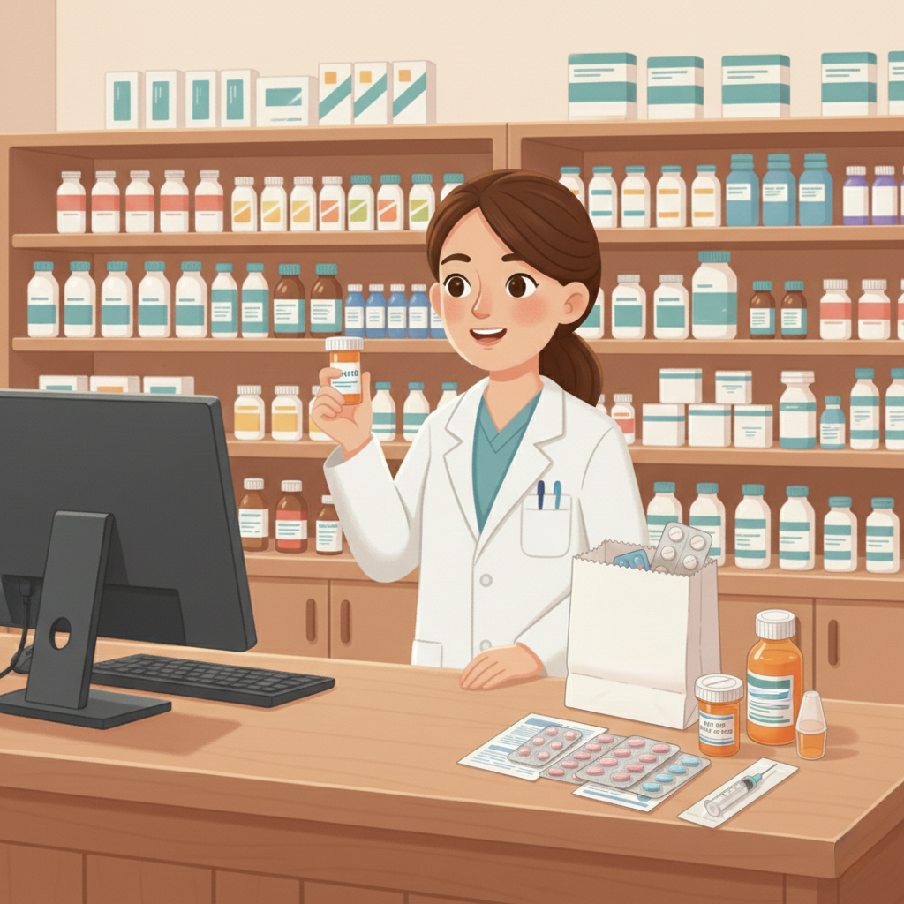


Regarde les images. Je vais te dire des mots et tu vas me montrer les images qui correspondent :
Un train – Un mécanicien – La pharmacienne – Une technicienne de laboratoire – Soigner.
1 réponse correcte = 2 points

Slide 39
Réservé à l’enseignant (e)
CO2. Comprendre, à l’oral, des phrases et des textes.

Slide 40
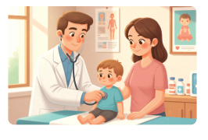
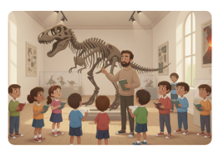
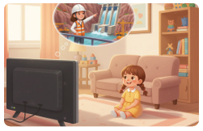
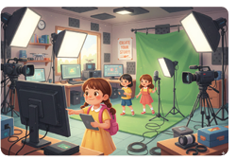
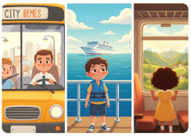
Regarde les images. Je vais te dire des phrases et tu vas me montrer les images qui correspondent : J’ai visité un musée – Salim est dans un studio de création vidéo - Jalal a pris le bus pour voyager – Le médecin examine le malade – Sara souhaiterait devenir ingénieure.
1 réponse correcte = 2 points

Slide 41
Réservé à l’enseignant (e)
PO1. Produire, à l’oral, des mots de vocabulaire et les mettre dans des phrases.

Slide 42


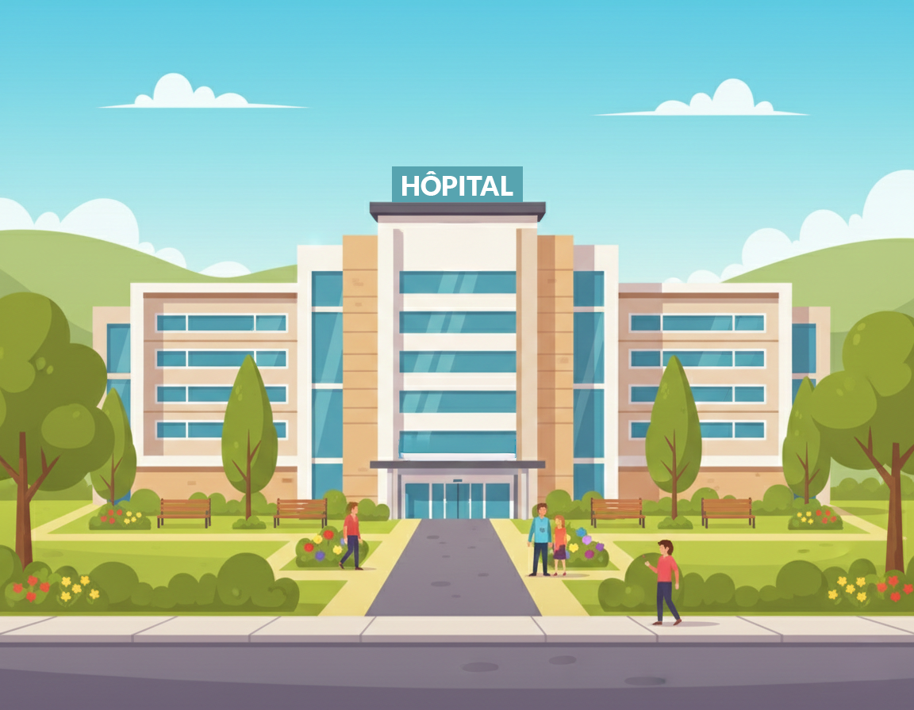


Mets ton doigt sur chaque image, dis-moi le mot en français et mets-le dans une phrase.
1 réponse correcte = 2 points

Slide 43
Réservé à l’enseignant (e)
PO2. Participer à un dialogue en mobilisant
les actes de parole étudiés.

Slide 44
Je vais te poser des questions et tu dois répondre correctement.
Qu’est-ce que vous avez fait la semaine dernière ?
Connais-tu la personne qui conduit le bateau ?
Où est le pharmacien ?
Que fait l’infirmière ?
Quel métier souhaiterais-tu faire ?
1 réponse correcte = 2 points

Slide 45
Réservé à l’enseignant (e)
PO3. Prendre la parole pour parler des moyens de transport et des métiers.

Slide 46
Parle d’un lieu que tu as visité la semaine dernière, de ce qu’il y avait dans ce lieu, d’un moyen de transport que tu as pris, du métier que tu souhaiterais faire et dire pourquoi. Tu dois dire 5 phrases.
Situation
Parle de :
D’un lieu que tu as visité la semaine dernière;
De ce qu’il y avait dans ce lieu ;
D’un moyen de transport que tu as pris;
Du métier que tu souhaiterais faire;
Et dire pourquoi tu souhaiterais faire ce métier.
1 phrase = 2 points

Slide 47
Réservé à l’enseignant (e)
LF1. Lire des mots et des phrases correctement et avec fluidité.
Passation individuelle
Item 1 (4points)
Item 2 ( 6 points)

Slide 48
Je vais te montrer des mots et tu dois les lire.
L’enseignant choisit 4 mots.
Item 1. Lis les mots correctement ( 4 points).
Un train
Une technicienne
Un musée
Un bus
Un avion
Un pilote
Un hôpital
Une clinique
Un port
1 réponse correcte = 1 point

Slide 49
Lis les phrases suivantes correctement et avec fluidité.
Item 2. Lis les phrases correctement et avec fluidité ( 6 points).
La vétérinaire soigne les animaux.
Sara a visité un musée.
Fluidité = 1 point ( 0,5 par phrase)
Correction = 5 points ( 0,5 par mot)

Slide 50
Réservé à l’enseignant (e)
LF2. Lire des textes correctement et avec fluidité.
Passation individuelle

Slide 51

Voici le paragraphe que tu vas lire. Observe le paragraphe pendant 30 secondes. Après, tu commences la lecture. Tu dois lire le paragraphe correctement et avec fluidité.
Il y a plein de métiers passionnants !
Le mécanicien répare les voitures et les moteurs, le conducteur de train transporte les voyageurs à travers le pays, et le médecin soigne les patients avec dévouement. Il peut travailler à la clinique ou à l’hôpital, où l’on prend soin de la santé de tous.
Le maître nous a fait visiter le musée, où l’on préserve et partage l’histoire et les inventions qui ont marqué notre monde.

Slide 52

C’est fini. Reviens à ta place !

